Slide 1
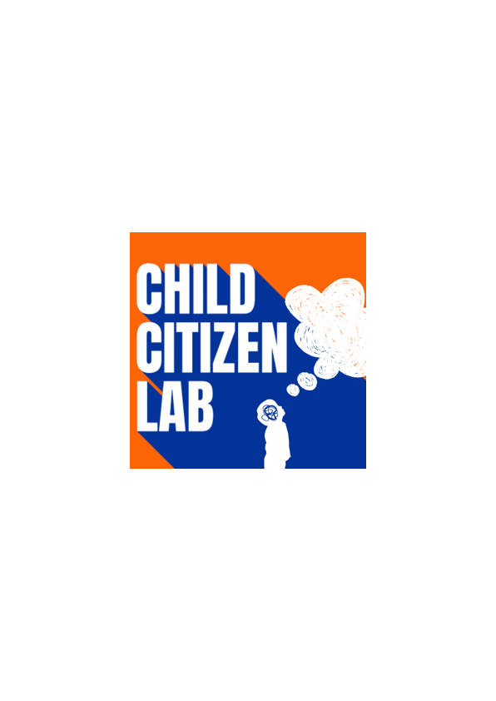
Reimagining Science With Whildren
Prof. Els Dumortier, m.m.v. Prof. Marijke Van Buggenhout
VOICe
Vrije Universiteit Brussel
Interdisciplinary Research Group

Slide 2
Citizen Science: dus ook kinderen?
Kinderen als actieve deelnemers aan kennisproductie
Article 12 UN CRC
  States Parties shall assure to the child who is capable of forming his or her own views the right to express those views freely in all matters affecting the child, the views of the child being given due weight in accordance with the age and maturity of the child.
  For this purpose, the child shall in particular be provided the opportunity to be heard in any judicial and administrative proceedings affecting the child, either directly, or through a representative or an appropriate body, in a manner consistent with the procedural rules of national law.
Article 13 UN CRC
  The child shall have the right to freedom of expression; this right shall include freedom to seek, receive and impart information and ideas of all kinds, regardless of frontiers, either orally, in writing or in print, in the form of art, or through any other media of the child's choice.
  The exercise of this right may be subject to certain restrictions, but these shall only be such as are provided by law and are necessary:
    a) For respect of the rights or reputations of others; or
    b) For the protection of national security or of public order (ordre public), or of public health or morals.
Notes:
Slide 1 — Citizen science: dus ook kinderen?
Ik zou bijna niets anders op de slide zetten dan:
Citizen science: dus ook kinderen?
Kinderen hebben het recht om hun stem te laten horen
Art. 12 IVRK — recht om gehoord te worden in alle aangelegenheden die het kind betreffen
Art. 13 IVRK — vrijheid van meningsuiting: informatie en ideeën zoeken, ontvangen en verspreiden
En eventueel onderaan:
Maar is een stem hebben hetzelfde als invloed hebben?
Wat je vertelt:
Je kunt vertrekken vanuit de logica van citizen science: als we burgers niet alleen als onderzoeksobject maar als actieve deelnemers aan kennisproductie beschouwen, dan rijst onmiddellijk de vraag waarom kinderen daar niet evenzeer onder zouden vallen.
Daarbij biedt het Kinderrechtenverdrag een evident vertrekpunt. In jullie oorspronkelijke presentatie staat artikel 12 centraal: kinderen die in staat zijn een eigen mening te vormen, hebben het recht die mening vrij te uiten over aangelegenheden die hen betreffen en aan die mening moet passend gewicht worden gegeven.
Ik vind het goed dat jij nu ook artikel 13 wilt toevoegen. Daarmee verbreed je het verhaal. Het gaat niet alleen om “wij volwassenen vragen iets aan een kind en luisteren vervolgens” — de klassieke participatielogica van artikel 12 — maar ook om kinderen als personen die zelf ideeën en informatie kunnen zoeken, ontvangen en verspreiden.
En dan maak je de overgang:
Maar kinderen een stem geven is niet genoeg.

Slide 3
Naar transformative voicing
Hoe kinderen voicen?
  Child-adapted methods
  Hoe kwetsbare kinderen voicen => voicing youth at social risk (VOICe, sinds 2016)
  Art-based methods
Lundy: Voice is not enough!
To give due weight betekent change, transformations!
Daarom: in ons onderzoek: meer co-creaties met kinderen
Wat als we kinderen echt au sérieux willen nemen….
Notes:
Slide 2 — Van voice naar transformative voicing
Deze zou ik heel grafisch opbouwen:
Een stem hebben → gehoord worden → invloed hebben
VOICE
↓
DUE WEIGHT
↓
CHANGE
Transformative voicing
Daaronder eventueel één vraag:
Wat verandert er omdat kinderen hebben deelgenomen?
Wat je vertelt:
Dit is eigenlijk de intellectuele voorgeschiedenis van het Child Citizen Lab. Jullie startten in 2016 vanuit “Voicing Youth at Social Risk”, met bijzondere aandacht voor kinderen wier stem moeilijk wordt gehoord: kinderen in armoede, in migratie, in conflict met de wet, in oorlogssituaties enzovoort.
Maar gaandeweg kwam de vaststelling:
“Kinderen een stem geven is niet voldoende. De vraag is wat wij vervolgens met die stem doen.”
Daar komt Lundy heel mooi binnen. Artikel 12 gaat niet alleen over voice, maar ook over due weight. Jullie noemen de volgende stap in de oorspronkelijke presentatie transformative voicing: de stem van kinderen moet niet alleen gehoord worden, maar daadwerkelijk iets kunnen veranderen aan de context waarin zij leven.
En dat leidde in jullie onderzoek tot een verschuiving naar meer collaboratieve vormen: creative storytelling, filmmaking, collaborative action research en CRAGs.
Dan zou ik de fundamentele vraag stellen:
“Maar als we kinderen werkelijk invloed willen geven, moeten we hen dan niet anders gaan positioneren? Niet alleen als kinderen die wij een stem geven, maar als burgers?”
En daarmee kom je vanzelf bij slide 3.

Slide 4
Naar child citizenship
Kind als ‘not yet’ citizen
Kind als citizen
Nog niet volwassen
Nog geen stemrecht
Object van beleid/onderzoek
Wordt gehoord
Volwassenen beslissen
Toekomstige burger
Ja en? Dan helemaal geen burgerschap?
Kind heeft wel inspraak
Kennisdrager
Participeert
Beslist mee/geeft mee vorm
Burger vandaag, als “child citizen”
Notes:
Slide 3 — Van voicing children naar child citizenship
Dit lijkt mij inhoudelijk de belangrijkste slide.
Ik zou links en rechts tegenover elkaar zetten:
Kind als ‘not yet citizen’
Kind als citizen
nog niet volwassenburger in het hier en nu
nog geen stemrechtheeft een stem
object van beleid/onderzoekkennisdrager
wordt gehoordparticipeert
volwassenen beslissenkan mee vormgeven
toekomstige burgerburger vandaag
En groot onderaan:
Hoe kunnen we kinderen als echte burgers betrekken bij de productie van kennis?
Wat je vertelt:
Hier zou ik expliciet maken dat precies deze zoektocht geleid heeft tot het Child Citizen Lab.
Ons klassieke begrip van burgerschap is sterk gekoppeld aan meerderjarigheid, nationaliteit en politieke rechten zoals stemrecht. Daardoor worden kinderen gemakkelijk gezien als “not yet citizens”: toekomstige burgers die nog niet volledig kunnen deelnemen aan de democratische gemeenschap. Dat spanningsveld staat ook expliciet in jullie oorspronkelijke presentatie.
Maar geïnspireerd door John Wall kun je de vraag omdraaien:
“Wat als we burgerschap niet definiëren vanuit wat kinderen nog niet mogen, maar vanuit de manieren waarop zij vandaag al deelnemen aan en betekenis geven aan de samenleving?”
En dan maak je de verbinding met onderzoek. Het Child Citizen Lab wordt een soort experimenteerruimte voor child citizenship:
“Kunnen we in wetenschappelijk onderzoek oefenen met een andere verhouding tussen volwassenen en kinderen — waarin kinderen niet uitsluitend onderzoeksobjecten of respondenten zijn, maar ook kennisdragers, gesprekspartners, adviseurs en soms mede-onderzoekers?”
Dat sluit heel rechtstreeks aan bij de doelstelling die jullie bij de lancering formuleerden: co-creatief, wetenschappelijk en ethisch verantwoord onderzoek ontwikkelen mét kinderen, waarbij participatie en empowerment worden verbonden met het tegengaan van wetenschappelijke en maatschappelijke uitsluiting en met responsiviteit van volwassenen.
En ik zou de slide afsluiten met een gedachte die eigenlijk de brug vormt naar je CRAG-slides:
“Misschien kan onderzoek zo een oefenruimte worden voor de samenleving: als we kinderen in onderzoek als burgers leren benaderen, kunnen we ook leren hoe we hen daarbuiten als burgers kunnen benaderen.”
Dat vind ik eigenlijk de meest originele gedachte van je presentatie. Het Child Citizen Lab gaat dan niet alleen over betere onderzoeksmethoden met kinderen. Het wordt ambitieuzer: onderzoek als laboratorium voor child citizenship.
Daarna kun je bijna letterlijk zeggen:
“Maar hoe doe je dat dan concreet? Hoe geef je kinderen daadwerkelijk een plaats in onderzoek zonder te pretenderen dat zij plots het hele onderzoeksproces bepalen? Eén relatief eenvoudige manier waarmee wij geëxperimenteerd hebben, zijn Children’s Research Advisory Groups.”

Slide 5
Child citizen lab
The laboratory aims to develop co-creative, scientific and ethical sound research with children and young people. We strive for a truly child-inclusive conception of science that combines children’s participation and empowerment, the overcoming of scientific and societal exclusion of children and young people, and the demand for responsiveness from adults.
  inspired by John Wall (2019: theorizing children’s global citizenship)
Het Child Citizen Lab als een experimenteerruimte voor child citizenship

Slide 6
Children Research Advisory Groups (CRAG’s) als een voorbeeld
Groups of children and/or adolescents who collaborate with researchers to shape one or different stages of the research process.
A form of participation in research:
  engaging children as advisers and, at times, as co-researchers
Theoretical foundation:
  UN CRC, participatory democracy and child citizenship, critiques of adultcentric (“adultist” ) research
  strongly influenced by scholars such as Mary Kellett, Roger Hart, and Laura Lundy
Notes:
CHILD RESEARCH ADVISORY GROUP (CRAG)
Een groep kinderen of jongeren die onderzoekers adviseert en mee vormgeeft aan één of meerdere fasen van het onderzoek.
Ik zou vervolgens visueel een onderzoeksproces tonen:
Vraagstelling → Methode → Materialen → Dataverzameling → Interpretatie → Disseminatie
En daaronder groot:
Van onderzoeksdeelnemer → naar onderzoeksadviseur
Wat je vertelt:
“Een relatief eenvoudige manier om kinderen meer invloed te geven, is een Child Research Advisory Group. Kinderen zijn dan niet alleen degenen bij wie wij data verzamelen. We vragen hen om vanuit hun eigen perspectief mee na te denken over ons onderzoek.”
CRAGs kunnen bijvoorbeeld meedenken over onderzoeksvragen, informatie- en toestemmingsmateriaal, rekrutering en methoden, maar ook over interpretatie, communicatie en soms zelfs data-analyse of co-auteurschap.
En hier zou ik meteen iets relativerends zeggen:
“Een CRAG hoeft niet noodzakelijk groot, langdurig of ingewikkeld te zijn.”
Dat brengt je vanzelf bij jullie voorbeeld.

Slide 7
Our research: 10 months funded project on how children are representated in the media (Unicef, Belgium)
Children as stakeholders
Two CRAG’s: 1 class of 7 students (2nd grade=15-16 years old), 1 class of 14 students (3rd grade=16-17) years old = 21 students
First meeting: Each class: 80 min.: capacity building & co-creating questions for journalists who will be interviewed on the topic of children’s representation
Second meeting: Each class: 80 minutes: analyse and interpret first results, what should be in the final report?
Total of 80x4= 320 minutes
Notes:
. Our contribution reflects on the design and implementation of small-scale Child Research Advisory Groups within a broader study on children’s representations in the media, funded by UNICEF Belgium. Rather than establishing long-term or resource-intensive participatory structures, we worked with two small classroom groups and co-created questions for journalists during our first meeting and discussed preliminary findings during our second meeting.
Slide 2 — Hoe deden wij het? Een CRAG in 2 × 80 minuten
Deze slide zou ik heel concreet maken.
UNICEF-project — representatie van kinderen in de media
21 jongeren | 2 klasgroepen | 2 bijeenkomsten per groep | 80 minuten per bijeenkomst
Dan twee grote blokken:
1. SAMEN VRAGEN MAKEN
korte introductie + concrete nieuwsfragmenten
kleine groepjes van 2–4 jongeren
welke vragen zouden jullie aan journalisten willen stellen?
plenair bespreken en clusteren
→ hun vragen werden opgenomen in onze interviews met journalisten
2. SAMEN RESULTATEN INTERPRETEREN
laten zien wat met hun vragen gebeurde
eerste antwoorden van journalisten bespreken
resultaten van ± 500 mediafragmenten bespreken
welke resultaten vinden zij belangrijk?
→ hun prioriteiten meenemen in het eindrapport
Dat is eigenlijk exact wat jullie deden: de eerste sessie combineerde capacity building met het co-creëren van interviewvragen; tijdens de tweede sessie kregen de jongeren de eerste resultaten terug en hielpen ze die interpreteren en prioriteren.
Wat ik hier mondeling absoluut zou vertellen, is dat de CRAG ook inhoudelijk iets opleverde wat jullie vooraf niet noodzakelijk zo hadden bedacht. De jongeren wilden bijvoorbeeld minder praten over wat er in de media over jongeren verschijnt en veel meer over hoe nieuws wordt gemaakt: wie wordt geselecteerd, welke quotes worden gebruikt, hoe wordt geframed, wie krijgt een stem en hoeveel controle hebben jongeren zelf?
Dat is voor je citizen-sciencepubliek een heel mooi bewijs van:
Kinderen betrekken is niet alleen een participatief principe. Het kan ook je onderzoek inhoudelijk veranderen.

Slide 8
Aandachtspunten en het model van Lundy
Impact schoolcontext en opleiding (space)
  Wie is er (niet)? Rol leerkrachten
Stem (voice)
  Belang capacity building
  Wiens stem wordt niet gehoord?
Gehoor (audience)
  Wie luistert er naar de mening? Expliciet maken: onderzoekers, journalisten, Unicef, als in nieuws: grotere publiek.
Invloed (influence)
  Wat is veranderd? Expliciet maken!! (cf. CRAG: vragen voor journalisten, wat in eindrapport)
  Feedback aan kinderen: wat is er gebeurd met jullie stem/visies? Deelname persconferentie

Slide 9
Risico van tokenism?
Risico van tokenism
Beter kleine stappen en kleine veranderingen, dan niets doen
  “those instances in which children are apparently given a voice, but in fact have little or no choice about the subject or the style of communicating it, and little or no opportunity to formulate their own opinions” (Hart, 1992, p.9)
“If participation cannot be achieved meaningfully, then it appears to be considered legitimate not to do it at all” (Lundy, 2018, p. 4)
Lundy critiques this “tokenism as defence” from a children’s rights perspective

Slide 10
Kan onderzoek een ruimte worden waarin we burgerschap van kinderen in de praktijk brengen — en zo bijdragen aan het herdenken van burgerschap zelf?

